Slide 1

Méthode du Gradient Conjugué pour Matrices Creuses
Mini-projet 6 – Algèbre Linéaire
Auteurs :
ANDRIATSIFERANA No Kanto Lorida
ZO Manampisoa Hermann
Institut National Supérieur d’Informatique
Année : 2025-2026

Slide 2
Résumé
Objectif :
Implémentation et analyse du Gradient Conjugué (CG) pour systèmes linéaires à matrices creuses (symétriques définies positives).
Méthodes :
- Génération de matrices creuses (Poisson 2D).
- CG avec/sans préconditionneurs (Jacobi, SSOR).
- Comparaison NumPy vs SciPy.

Slide 3
Problématique mathématique
Équation clé :
Ax = b, où A est creuse, symétrique définie positive.
Exemple :
Matrice de Poisson 2D issue de la discrétisation de -Δu = f.

Slide 4
Algorithme du Gradient Conjugué
Schéma itératif :
1. Initialiser x0, r0 = b - Ax0, p0 = r0
2. Pour k = 0, 1, ... :
α_k = (r_k^T r_k) / (p_k^T A p_k)
x_{k+1} = x_k + α_k p_k
r_{k+1} = r_k - α_k A p_k
β_k = (r_{k+1}^T r_{k+1}) / (r_k^T r_k)
p_{k+1} = r_{k+1} + β_k p_k
Arrêt : Si ∥r_k∥ < 10⁻⁸.

Slide 5
Préconditionneurs
Objectif : Accélérer la convergence via M⁻¹Ax = M⁻¹b.
Types :
- Jacobi : M = diag(A) → Simple mais peu efficace.
- SSOR : M = (D+L)D⁻¹(D+L)^T → Coûteux mais performant.

Slide 6
Résultats NumPy
Graphique : Voir page suivante
Observations :
- SSOR réduit les itérations (135 vs 335) mais coûte 136s.
- Jacobi ≈ sans préconditionneur en itérations (335).

Slide 7
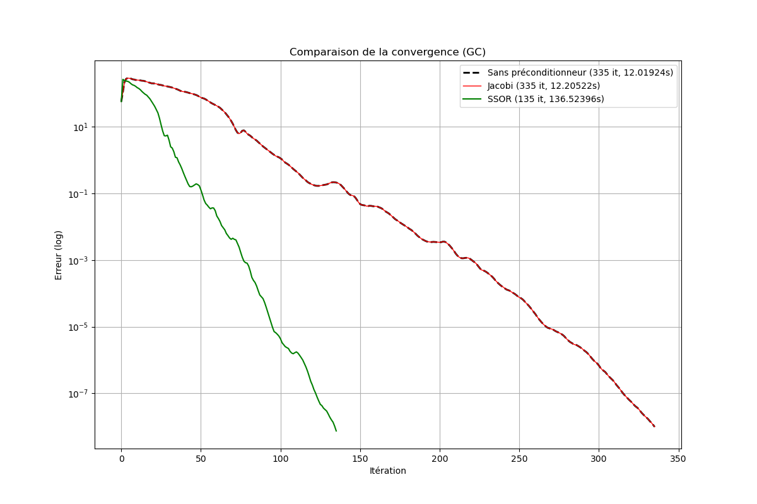

Slide 8
Résultats SciPy
Graphique : Voir page suivante
Observations :
- SSOR divise les itérations par 2 (108 vs 208).
- SciPy 20x plus rapide que NumPy (0.09s vs 12s).

Slide 9
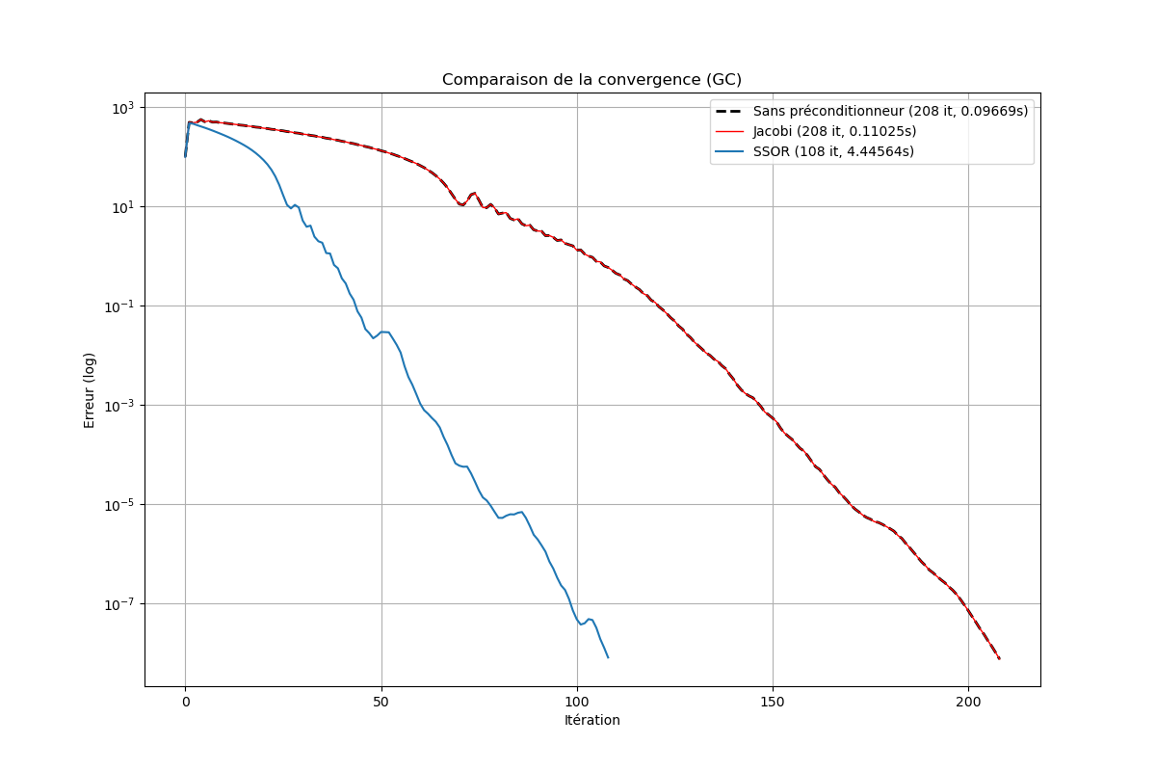

Slide 10
Comparaison NumPy vs SciPy
Tableau :
Analyse :
SciPy optimisé pour la performance, NumPy pour la pédagogie.
Critère | NumPy (manuel) | SciPy (optimisé)
Itérations (Jacobi) | 335 | 208
Temps (SSOR) | 136s | 4.4s
Facilité | Faible | Élevée

Slide 11
Conclusion
Points clés :
- Le préconditionneur SSOR accélère la convergence mais est coûteux.
- SciPy surpasse NumPy en vitesse et simplicité.
- Choix dépend du contexte (précision vs temps réel).

